Slide 1
Info about the presentation
Time limit: 15 minutes
PS - this slide should not be in the presentation

Slide 2

Poluição, hospitalizações, mortes e gripe.
Seminário de Metodologia Científica em Sistemas para Internet
Carlos Nascimento – cjnc@discente.ifpe.edu.br
Maviael Oliveria - mom3@discente.ifpe.edu.br
Cristiano Caldas - ccgf@discente.ifpe.edu.br
Jaquiline Albertina - Jas84@discente.ifpe.edu.br

Slide 3
Sumário
Seminário de Metodologia Científica em Sistemas para Internet - IFPE Campus Igarassu - 2023.02
  Motivação
  Apresentação
  Experimentos e Resultados
  Metodologia
  Conclusão
  Referencias

Slide 4
Motivação
Seminário de Metodologia Científica em Sistemas para Internet - IFPE Campus Igarassu - 2023.02
Por que o problema é relevante (para a sociedade)?
A motivação para estudar a relação entre influenza, cobertura vacinal, poluição do ar, hospitalizações e mortalidade reside na necessidade de compreender se problemas ambientais, como a poluição do ar, interfere na eficiência real dos programas de vacinação nos desfechos de saúde pública e na redução de casos graves associados à doença.
Embora a influenza seja frequentemente percebida como uma infecção respiratória sazonal comum, ela continua sendo responsável por um número significativo de internações hospitalares e mortes na população em geral.

Slide 5
Apresentação
Seminário de Metodologia Científica em Sistemas para Internet - IFPE Campus Igarassu - 2023.02
Saúde pública e epidemiologia
Este projeto está inserido no nicho de saúde pública e epidemiologia, com foco específico na avaliação de doenças evitáveis por vacinação e seu impacto nos resultados de saúde da população.
Esta pesquisa colabora para preencher o nicho, fornecendo insights quantitativos e baseados em evidências sobre a eficácia da vacinação contra a influenza na redução de hospitalizações e mortes.
Pessoas vacinadas contra a gripe têm maior resistência aos efeitos da poluição.

Slide 6
Fundação Teórica
Seminário de Metodologia Científica em Sistemas para Internet - IFPE Campus Igarassu - 2023.02
Poluição do ar e atendimentos de emergência devido a
pneumonia e gripe em São Paulo, Brasil(Lourdes Conceição Martinsa, Maria do Rosário Dias de Oliveira Latorreb, Maria Regina
Alves Cardosob, et al.)
Entendendo como as vacinas melhoram a qualidade de vida?
Hipotése:
A população é mais afetada com maiores taxas de internação hospitalar e mortalidade devido à poluição atmosférica mesmo sendo vacinada contra a gripe?

Slide 7
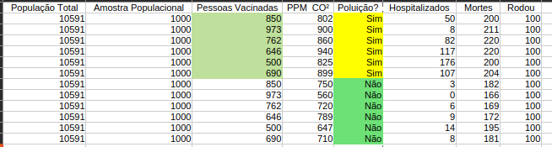
Experimentos e Resulrtados
Seminário de Metodologia Científica em Sistemas para Internet - IFPE Campus Igarassu - 2023.02
Como amostragem para execução do experimento foi considerado um número que representaria uma parcela da população de uma cidade de aproximadamente 10.000 habitantes, como o município de Angelin-PE, que tem 10.591 pessoas, segundo o último senso do IBGE (https://www.ibge.gov.br/cidades-e-estados/pe/angelim.html).

Slide 8
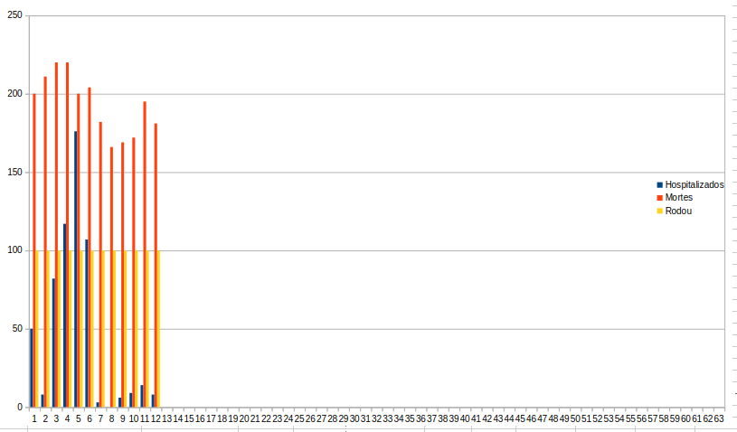
Experimentos e Resulrtados
Seminário de Metodologia Científica em Sistemas para Internet - IFPE Campus Igarassu - 2023.02
WorkSpace.xlsx
Apesar da grande exposição à poluição e das altas taxas de hospitalização, a diferença ma mortalidade entre pessoas vacinadas contra a gripe é baixa quando comparada à amostra populacional selecionada.

Slide 9
Metodologia
Seminário de Metodologia Científica em Sistemas para Internet - IFPE Campus Igarassu - 2023.02
A pesquisa foi desenvolvida utilizando um modelo de simulação computacional com a linguagem Python.
A metodologia empregada foi a análise probabilística, por meio da simulação de um ambiente virtual com pessoas vacinadas e não vacinadas expostas à poluição gerada por veículos com motores de combustão interna em grandes centros urbanos, com concentrações de dióxido de carbono superiores a 800 partes por milhão.

Slide 10
Experimentos e Resultados
Seminário de Metodologia Científica em Sistemas para Internet - IFPE Campus Igarassu - 2023.02
Mesmo com altas taxas de hospitalização, a maioria das pessoas sobrevive aos efeitos da poluição atmosférica urbana.
A principal hipótese era de as pessoas seriam mais afetadas pelas taxas de mortalidade devido à poluição atmosférica caso não fossem vacinadas contra a gripe. No entanto, a simulação computacional não se confirmou, visto que o modelo demonstrou que a grande maioria sobrevive.

Slide 11
Conclusão
Seminário de Metodologia Científica em Sistemas para Internet - IFPE Campus Igarassu - 2023.02
A principal dificuldade foi converter o algoritmo inicial para detecção da transmissão do vírus da Covid-19 para a gripe e como isso influenciaria as hospitalizações em pessoas não vacinadas contra a gripe.
Como conclusão, podemos afirmar que, apesar de sobreviver aos efeitos da poluição, as pessoas devem se vacinar contra a gripe, pois isso reduz as hospitalizações por síndromes respiratórias.

Slide 12
Referencias
Seminário de Metodologia Científica em Sistemas para Internet - IFPE Campus Igarassu - 2023.02
MARTINS, Lourdes Conceição et al. Poluição atmosférica e atendimentos por pneumonia e gripe em São Paulo, Brasil. Revista de Saúde Pública, v. 36, p. 88-94, 2002.

